Slide 1
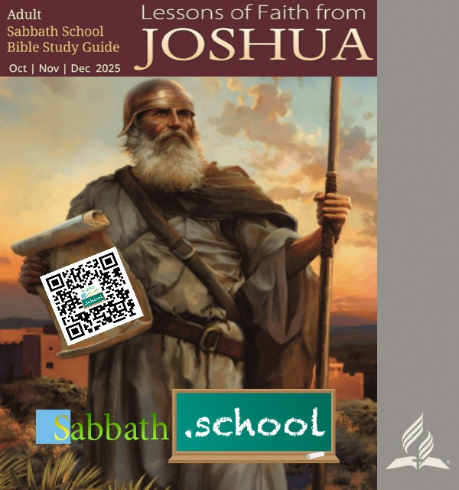
యెహోషువ నుండి విశ్వాస పాఠాలు
8 - "విశ్వాసవీరులు: యెహోషువ మరియు కాలేబు"
పెద్దల సబ్బాతుబడి పాఠములు
4వ త్రిమాసము
అక్టోబర్, నవంబర్, డిసెంబర్- 2025

Slide 2

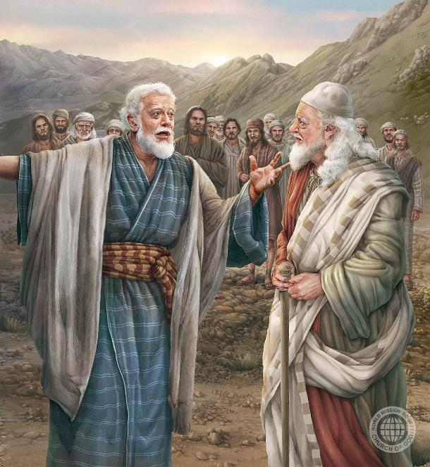
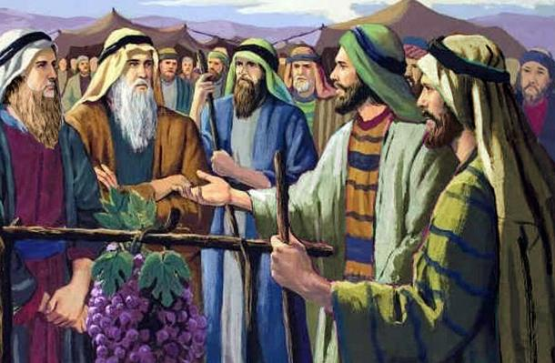
విశ్వాసవీరులు: యెహోషువ మరియు కాలేబు
2025 నవంబర్ 22 పాఠము 8

Slide 3
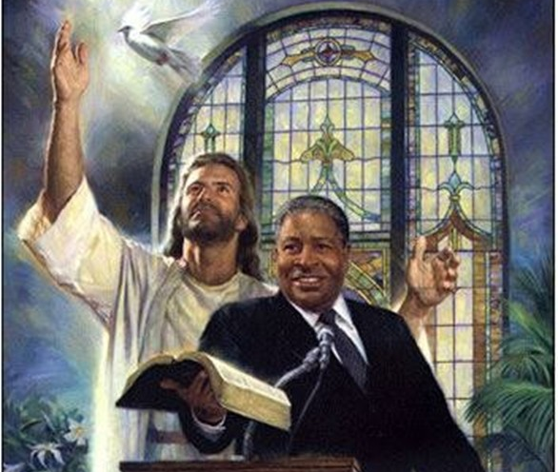
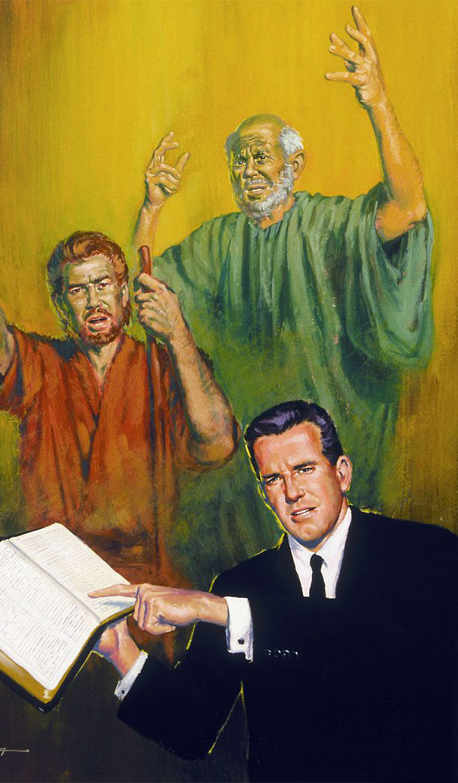
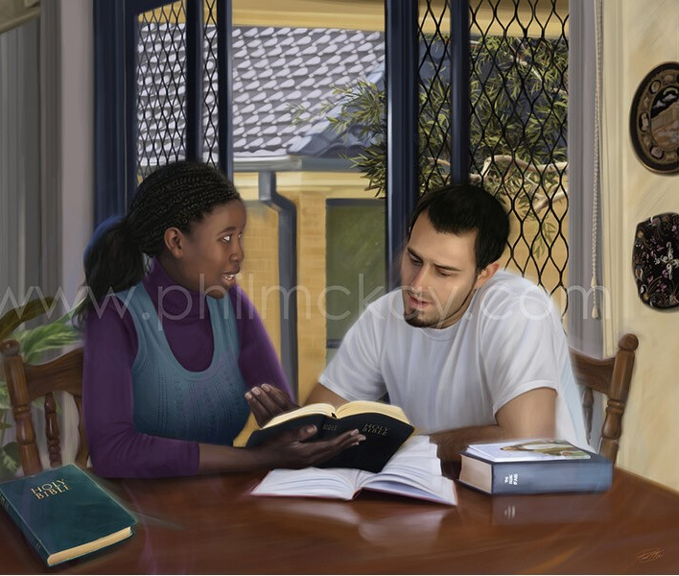
“మీకు దేవుని వాక్యము బోధించి, మీపైని నాయకులుగా ఉన్నవారిని జ్ఞాపకము చేసికొని, వారి ప్రవర్తన ఫలమును శ్రద్ధగా తలంచుకొనుచు, వారి విశ్వాసమును అనుసరించుడి.”
(హెబ్రీయులకు 13:7)

Slide 4


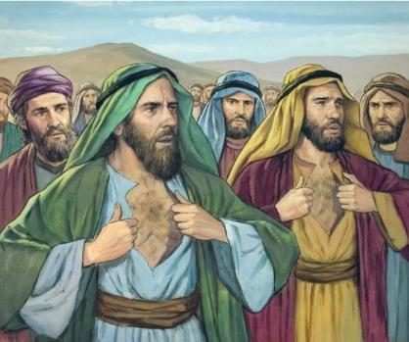




షమ్మూవా, షఫాత్, ఇగల్, పాల్టీ, గడ్డియేల్, గడ్డి, అమ్మియేల్, సేతుర్, నహ్బీ మరియు గెయుల్ అనే ఈ పది మంది మీకు తెలుసా?
అతని "కీర్తి" దేవుని శక్తిని నమ్మకపోవడం, తద్వారా అతని మరణానికి మరియు మొత్తం తరం మరణానికి దారితీసింది. (సంఖ్యా. 14:36-37).
కానీ మీరు బహుశా ఈ ఇద్దరు వ్యక్తుల గురించి విని ఉంటారు: యెహోషువ మరియు కాలేబు. వారు దృఢంగా నిలిచారు, దేవుని వాగ్దానాలను విశ్వసించారు మరియు అవి నెరవేరడం చూడటానికి జీవించారు (సంఖ్యా. 14:38).
మనం వారి విశ్వాసాన్ని ఎలా అనుకరించవచ్చు మరియు వారిలాగే దేవుడు అసాధ్యమైన వాటిని చేయగలడని పూర్తిగా ఎలా విశ్వసించవచ్చు?
కాలేబు విశ్వాసం:
  అసాధ్యాన్ని సుసాధ్యం చేయడం.
  క్రియలో విశ్వాసం.
  దీపాన్ని ప్రసరింపజేయడం.
యెహోషువ విశ్వాసం.
విశ్వాసాన్ని ఎలా పొందాలి.

Slide 5

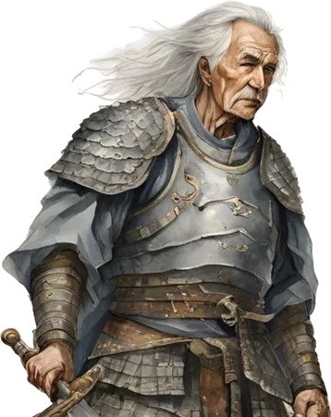
కాలేబు విశ్వాసం

Slide 6

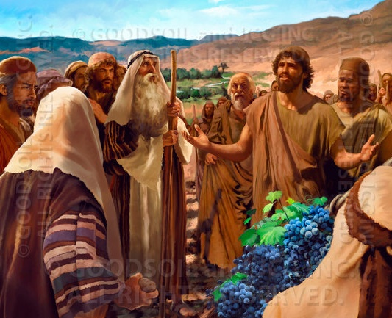
అసాధ్యాన్ని సుసాధ్యం చేయడం
“నాతోకూడ బయలుదేరి వచ్చిన నా సహోదరులు జనుల హృదయము లను కరుగచేయగా నేను నా దేవుడైన యెహోవాను నిండు మనస్సుతో అనుసరించితిని.” (యెహోషువ 14:8)
"కాలేబ్" అనే పేరుకు "కుక్క" అని అర్థం. అతని జీవితం ప్రదర్శించినట్లుగా, అతను ఆ పేరును అవమానకరమైన పదంగా స్వీకరించలేదు, కానీ అతని అచంచలమైన విధేయత కారణంగా. ఇతరులు విశ్వాసపాత్రంగా లేని చోట అతను విశ్వాసపాత్రుడిగా ఉన్నాడు. ఇతరులు వెనుకబడిన చోట అతను దేవునికి విశ్వాసపాత్రంగా ఉన్నాడు.
పది మంది వేగులవారు జయించడం అసాధ్యమైన నగరాలను, జయించడం అసాధ్యమైన రాక్షసులను చూసిన చోట, కాలేబు నగరాలను జయించడం మరియు రాక్షసులను "రొట్టెలాగా తినడం" చూశాడు (సంఖ్యా. 13:28-33; 14:6-9).
జనసమూహం వారిని రాళ్లతో కొట్టాలనుకున్నప్పుడు కూడా (అతని కంటే కొంచెం చిన్నవాడు) జాషువాతో కలిసి అతను తన అభిప్రాయంలో స్థిరంగా ఉన్నాడు (సంఖ్యా. 14:10).
మనకు అసాధ్యమైన వాటిని సాధ్యం చేయగల దేవునిపై మన దృఢ విశ్వాసాన్ని కాపాడుకోవడానికి ఆయన ఉదాహరణ మనల్ని ప్రోత్సహిస్తుంది.

Slide 7

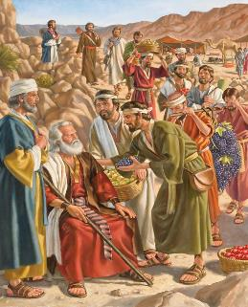
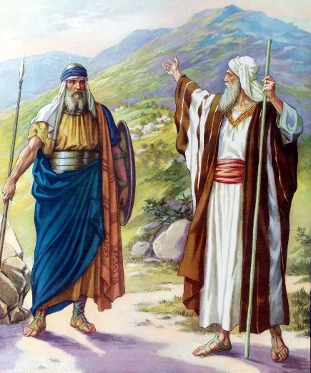

క్రియలో విశ్వాసం
“కాబట్టి ఆ దినమున యెహోవా సెలవిచ్చిన యీ కొండ ప్రదేశమును నాకు దయచేయుము; అనాకీయులును ప్రాకారముగల గొప్ప పట్టణములును అక్కడ ఉన్న సంగతి ఆ దినమున నీకు వినబడెను. యెహోవా నాకు తోడైయుండిన యెడల యెహోవా సెలవిచ్చినట్లు వారి దేశమును స్వాధీనపరచుకొందును..” (యెహోషువ 14:12)
కాలేబు చెప్పిన దాని ప్రకారం, మోషే ఒక లెక్క అడిగినప్పుడు, “నా నమ్మకాల ప్రకారం నేను అతనికి నివేదిక ఇచ్చాను” (యెహోషువ 14:7 ), మరియు “నేను నా దేవుడైన యెహోవాను హృదయపూర్వకంగా అనుసరించాను” (యెహోషువ 14:8 ). అతని విశ్వాసం కారణంగా, తనిఖీ సమయంలో అతని పాదాలు ఎక్కడ అడుగు పెట్టాయో ఆ ప్రదేశాన్ని వారసత్వంగా పొందుతానని అతనికి వాగ్దానం చేయబడింది (యెహోషువ 14:9).
కాలేబును గూఢచారిగా పంపినప్పుడు అతనికి 40 సంవత్సరాలు. ఐదు సంవత్సరాల విజయయాత్ర తర్వాత, అతను ఇప్పుడు 85 సంవత్సరాల వృద్ధుడు (యెహోషువ 14:10). అతని శరీరం మరియు మనస్సు ఇప్పటికీ అంతే శక్తివంతంగా ఉన్నాయి మరియు అతని ఆలోచనలు ఇప్పటికీ అలాగే ఉన్నాయి (యెహోషువ 14:11).
తన వాగ్దానాన్ని ప్రకటించి, తన మాటలు వ్యర్థం కాదని నిరూపించుకోవాల్సిన సమయం ఆసన్నమైంది. దేవుని సహాయంతో, అతను రాక్షసులను మ్రింగివేసి, వారి నగరాలను జయించబోతున్నాడు (యెహోషువ 14:12-14).

Slide 8

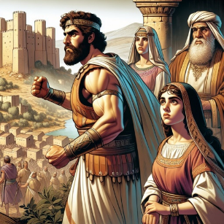
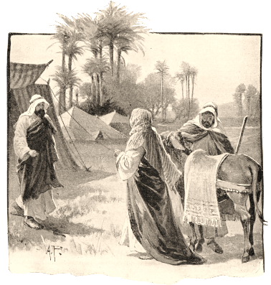
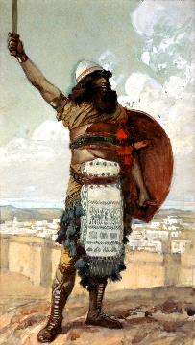
దీపాన్ని ప్రసరింపజేయడం
“కాలేబుకిర్యత్సేఫెరును పట్టుకొని దానిని కొల్లపెట్టిన వానికి నా కుమార్తెయైన అక్సాను ఇచ్చి పెండ్లిచేసెదనని చెప్పగా” (యెహోషువ 15:16)
తనకు హక్కుగా ఉన్న ప్రాంతంలో కొంత భాగాన్ని కాలేబు స్వాధీనం చేసుకున్న తర్వాత, తాను వదిలి వెళ్ళే వారసత్వం గురించి కాలేబు ఆలోచించాడు. అతని వారసులు కూడా దేవునిపై తన నమ్మకాన్ని కొనసాగిస్తారా?
దేవుడిని నమ్మవచ్చని అతను నిరూపించాడు, ఇప్పుడు అదే విశ్వాసం ఉన్న వ్యక్తిని కనుగొనాలనుకున్నాడు, తద్వారా అతను వారికి జ్యోతిని అందించగలడు.
ఈ కారణంగా, దెబీరు అని కూడా పిలువబడే కిర్యత్-సేఫెరును జయించిన వ్యక్తికి తన కుమార్తె చేతిని ఇస్తానని వాగ్దానం చేశాడు (యెహోషువ. 15:15-16).
అతని మేనల్లుడు ఒత్నీయేలు ఆ నగరాన్ని జయించిన పరాక్రమవంతుడు, మరియు ఇశ్రాయేలుకు మొదటి న్యాయాధిపతి అయ్యాడు (యెహోషువ. 15:17; న్యాయాధిపతులు 3:9-11).
కాలేబు కుమార్తె అక్సాను వివాహం చేసుకున్న తర్వాత, ఆమె తన తండ్రి జయించిన ప్రాంతాన్ని విస్తరించడానికి అనుమతించమని ఒప్పించింది (యెహోషువ 15:18-19), తద్వారా తాను కాలేబుకు తగిన వారసుడిని అని నిరూపించుకుంది.

Slide 9

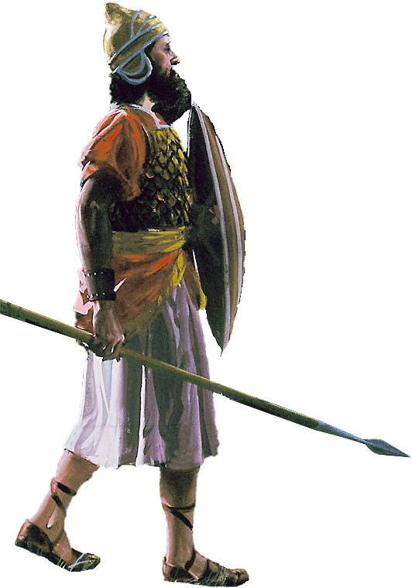
యెహోషువ విశ్వాసం

Slide 10

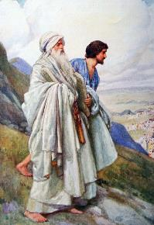
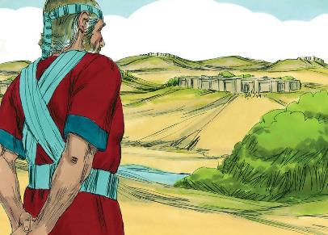
“సరిహద్దులను బట్టి ఆ దేశమును స్వాస్థ్యములుగా పంచి పెట్టుట ముగించిన తర్వాత ఇశ్రాయేలీయులు నూను కుమారుడైన యెహోషువకు స్వాస్థ్యమిచ్చిరి.” (యెహోషువ 19:49)
యువకుడిగా ఉన్నప్పుడు, మోషే యెహోషువను తన సహాయకుడిగా ఎన్నుకున్నాడు. అతను విధేయుడిగా, ధైర్యవంతుడిగా, విశ్వాసపాత్రుడిగా, సహాయకారిగా మరియు దేవుని విషయాలను ప్రేమించే వ్యక్తిగా నిరూపించుకున్నాడు (నిర్గమ. 33:11).
తన సొంత భూభాగాన్ని పొందే సమయం వచ్చినప్పుడు, అన్ని గోత్రాలు తమ వారసత్వాన్ని పొందే వరకు అతను వేచి ఉన్నాడు, మరియు అతను షిలోహు సమీపంలో ఉన్న "మిగిలిన భాగాన్ని" [తిమ్నాత్-సెరా] (యెహోషువ 19:50) ఎంచుకున్నాడు, అక్కడ ఆలయాన్ని నిర్మించారు.
అతని కథ నుండి మనం నేర్చుకుంటాము:
విశ్వాసం వాస్తవాలను విస్మరించదు; అది కేవలం భిన్నమైన అవగాహన కోణాన్ని అందిస్తుంది.
ఫిర్యాదు చేయడానికి బదులుగా, మనం దేవుని ప్రణాళికలను విశ్వసించి వాటికి లోబడాలి.
ప్రభువులో పూర్తిగా నిలిచి ఉన్నవారికి ఆశీర్వాదాలు వస్తాయి
జీవితం దాని అన్ని కోణాలలో దేవుడు స్థాపించిన ప్రణాళికల ప్రకారం జీవించాలి.
దేవునికి దగ్గరగా జీవించడం విలువైనది
(కీర్త. 84:10)

Slide 11

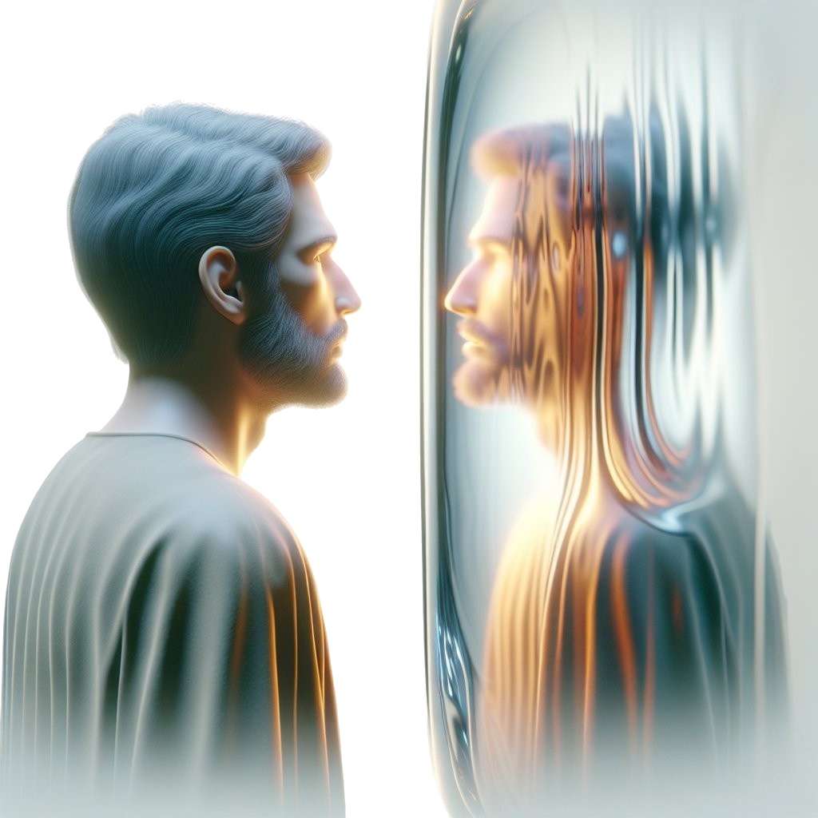
విశ్వాసాన్ని ఎలా పొందాలి

Slide 12

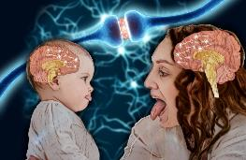
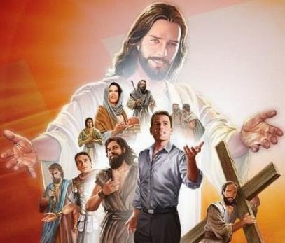
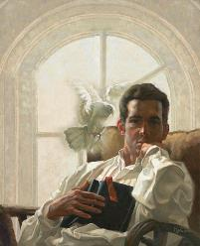
“1 ఇంత గొప్ప సాక్షి సమూహము మేఘమువలె మనలను ఆవరించియున్నందున 2 మనముకూడ ప్రతిభారమును, సుళువుగా చిక్కులబెట్టు పాపమును విడిచిపెట్టి, విశ్వాసమునకు కర్తయు దానిని కొనసాగించువాడునైన యేసువైపు చూచుచు, మన యెదుట ఉంచబడిన పందెములో ఓపికతో పరుగెత్తుదము. ఆయన తనయెదుట ఉంచబడిన ఆనందముకొరకై అవమానమును నిర్లక్ష్యపెట్టి, సిలువను సహించి, దేవుని సింహాసనముయొక్క కుడి పార్శ్వమున ఆసీనుడైయున్నాడు” (హెబ్రీయులకు 12:1-2)
మన ప్రవర్తన మనం చూసేదాన్ని ప్రతిబింబిస్తుంది. ఏదైనా గమనించడం మరియు చేయడం మధ్య వ్యత్యాసాన్ని అస్పష్టం చేసే "మిర్రర్ న్యూరాన్లు" అని పిలవబడేవి కూడా ఉన్నాయి.
విశ్వాసానికి సంబంధించిన గొప్ప వీరుల ఉదాహరణను గమనించమని బైబిల్ మనల్ని ఆహ్వానిస్తుంది, అత్యున్నత ఉదాహరణ అయిన యేసుపై ప్రత్యేక శ్రద్ధ వహించండి (హెబ్రీ. 12:1-2).
కాలేబు, యెహోషువ వంటి విశ్వాసుల జీవితాలను అధ్యయనం చేయడం ద్వారా, వారు చేసినట్లుగా దేవుణ్ణి విశ్వసించడం; వారు ఉన్నట్లుగా వినయంగా ఉండటం; వారు చేసినట్లుగా ధైర్యంగా సత్యానికి సాక్ష్యమివ్వడం మనం నేర్చుకుంటాము.
కానీ మనం ఎలా రూపాంతరం చెందగలం? బైబిలు స్పష్టంగా చెబుతుంది: పరిశుద్ధాత్మ మనలో పనిచేయడానికి అనుమతించడం ద్వారా (2 కొరింథీ. 3:18). ఇది చురుకైన పని. మనం రూపాంతరం చెందడానికి ఎంచుకోవాలి మరియు కాలేబు లాగా పని ప్రారంభించాలి. మనం దేవుని కోసం సజీవ త్యాగాలుగా పిలువబడ్డాము (రోమా. 12:1-2).

Slide 13

“ఈ రోజు మనకు పూర్తి విశ్వసనీయత కలిగిన పురుషులు, ప్రభువును పూర్తిగా అనుసరించే పురుషులు, మాట్లాడవలసి వచ్చినప్పుడు మౌనంగా ఉండటానికి ఇష్టపడనివారు, సూత్రానికి ఉక్కులాగా నిజాయితీపరులు, ఆడంబరమైన ప్రదర్శన చేయడానికి ప్రయత్నించనివారు, దేవునితో వినయంగా నడిచేవారు, ఓపికగలవారు, దయగలవారు, విధేయులు, మర్యాదగల పురుషులు అవసరం, ప్రార్థన యొక్క శాస్త్రం విశ్వాసాన్ని ప్రదర్శించడం మరియు దేవుని మహిమను మరియు ఆయన ప్రజల మంచిని తెలియజేసే పనులను చూపించడం అని అర్థం చేసుకుంటారు.... యేసును అనుసరించడానికి ప్రారంభంలో హృదయపూర్వక మతమార్పిడి అవసరం, మరియు ప్రతిరోజూ ఈ మతమార్పిడిని పునరావృతం చేయాలి.
కాలేబుకు దేవునిపై ఉన్న విశ్వాసం అతనికి ధైర్యాన్ని ఇచ్చింది, అతన్ని మనుష్యుల భయం నుండి దూరంగా ఉంచింది మరియు హక్కును రక్షించడంలో ధైర్యంగా మరియు నిశ్చింతగా నిలబడటానికి వీలు కల్పించింది. పరలోక సైన్యాల శక్తివంతమైన జనరల్ అయిన అదే శక్తిపై ఆధారపడటం ద్వారా, ప్రతి నిజమైన శిలువ సైనికుడు అధిగమించలేనిదిగా అనిపించే అడ్డంకులను అధిగమించడానికి బలం మరియు ధైర్యాన్ని పొందవచ్చు.”
ఇ. జి. వైట్. (దేవుని కుమారులు మరియు కుమార్తెలు, జూలై 19)

